Slide 1
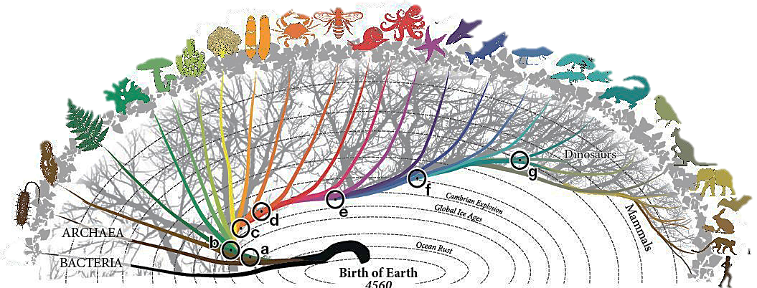
Biodiversidade: Interações entre Organismos e Ambiente
Módulo 1 – Organismos e o Ambiente físico
Aula 4. Evolução
Edlley Pessoa

Slide 2
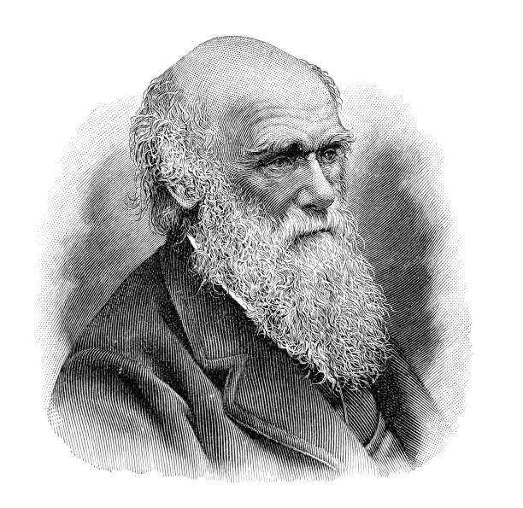
Aula 4. Evolução
Cerca de vinte pessoas antes dele tinham escrito alguma coisa a respeito da evolução
Seleção natural
Princípio populacional de Thomas Malthus
Charles Darwin

Slide 3
Aula 4. Evolução
O que é evolução?
“descendência com modificações”
População
População
População

Slide 4
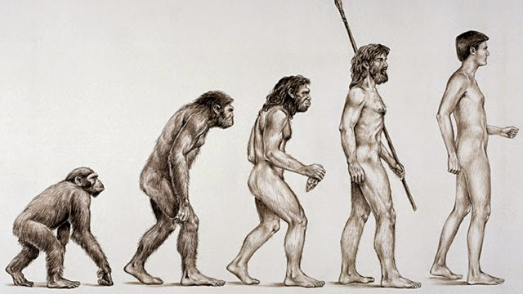
Aula 4. Evolução
O que é evolução?
“descendência com modificações”

Slide 5
Aula 4. Evolução
Evolução depende de variação genética
Mutações e recombinações
Tempo em milhões de anos
Tempo em milhões de anos

Slide 6
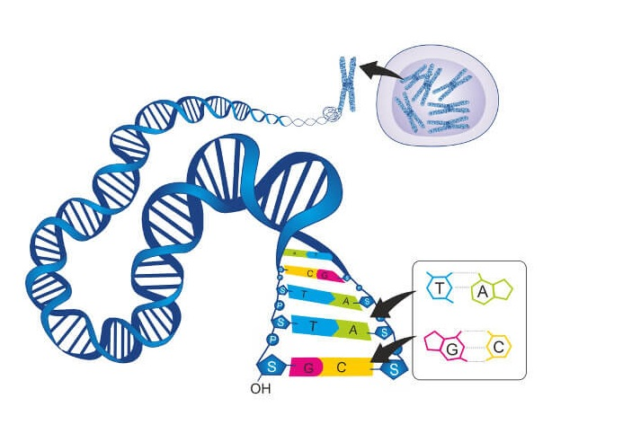
Aula 4. Evolução

Slide 7
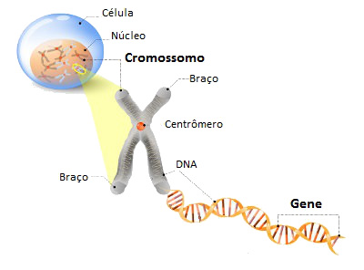
Aula 4. Evolução
Dominantes
Recessivos
AATTCGCGCGTT – Asas curtas e finas
AATTCGCGCGGG – Asas curtas e largas
AATTGGGGCGTT – Asas longas e finas

Slide 8
Aula 4. Evolução
Evolução depende de variação genética
Pool gênico 1
Pool gênico 2
Pool gênico 3
Tempo em milhões de anos
Tempo em milhões de anos

Slide 9
Aula 4. Evolução
(A) Fontes de variação genética
- Mutação
- Recombinação
- Fluxo gênico entre populações
(B) Fatores que eliminam variação
- Seleção natural
- Deriva genética
(C) Proteção da variação genética
- Fatores citofisiológicos
- Fatores ecológicos

Slide 10
Aula 4. Evolução
Recombinação

Slide 11
Aula 4. Evolução
Mutação

Slide 12
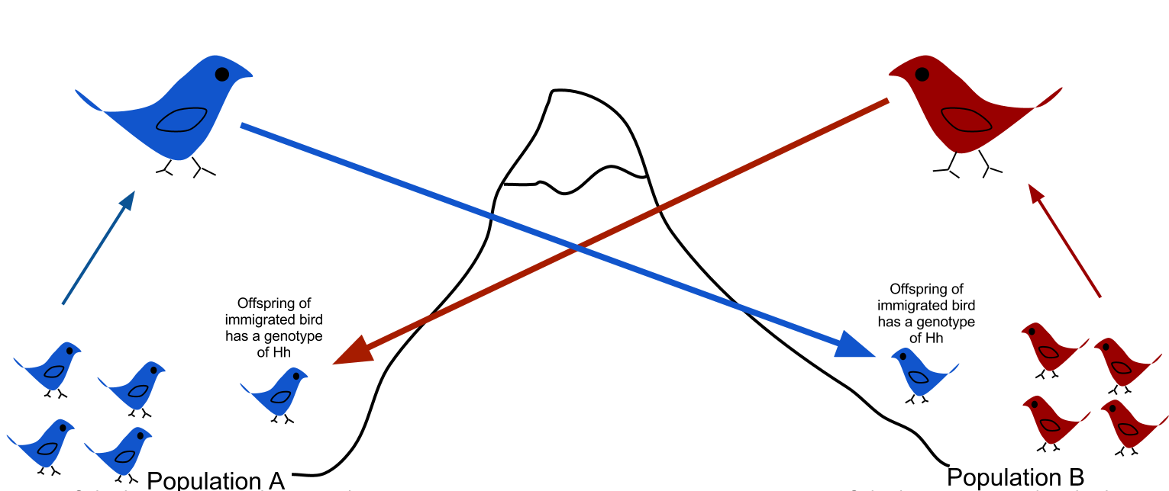
Aula 4. Evolução
Fluxo gênico entre populações

Slide 13
Aula 4. Evolução
(A) Fontes de variação genética
- Mutação
- Recombinação
- Fluxo gênico entre populações
(B) Fatores que eliminam variação
- Seleção natural
- Deriva genética
(C) Proteção da variação genética
- Fatores citofisiológicos
- Fatores ecológicos

Slide 14
Aula 4. Evolução
A evolução pode ocorrer por processos aleatórios ou por seleção

Slide 15
Aula 4. Evolução
Processos aleatórios: Deriva Genética
Alterações nas frequências de alelos ao acaso
vento
Ilha
População inicial
Efeito fundador

Slide 16
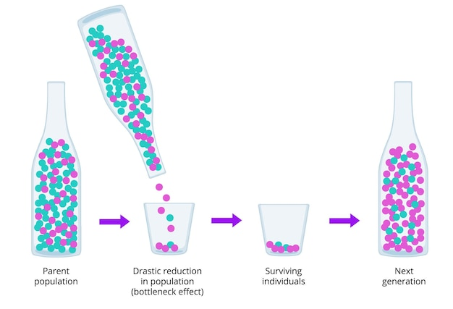
Aula 4. Evolução
Processos aleatórios: Deriva Genética
Alterações nas frequências de alelos ao acaso
Efeito gargalo de garrafa

Slide 17
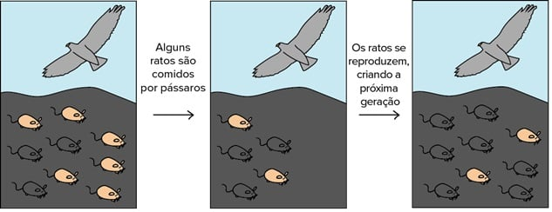
Aula 4. Evolução
Seleção Natural
(descendência com modificações)

Slide 18
Aula 4. Evolução
Seleção Natural
(descendência com modificações)

Slide 19
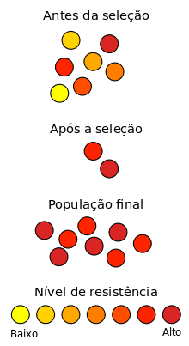
Aula 4. Evolução
Seleção Natural
(descendência com modificações)

Slide 20
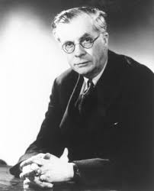
Aula 4. Evolução
“Síntese moderna”
Mutações espontâneas
Recombinação
Seleção Natural
(descendência com modificações)
Evolução
Julian Huxley
1942

Slide 21
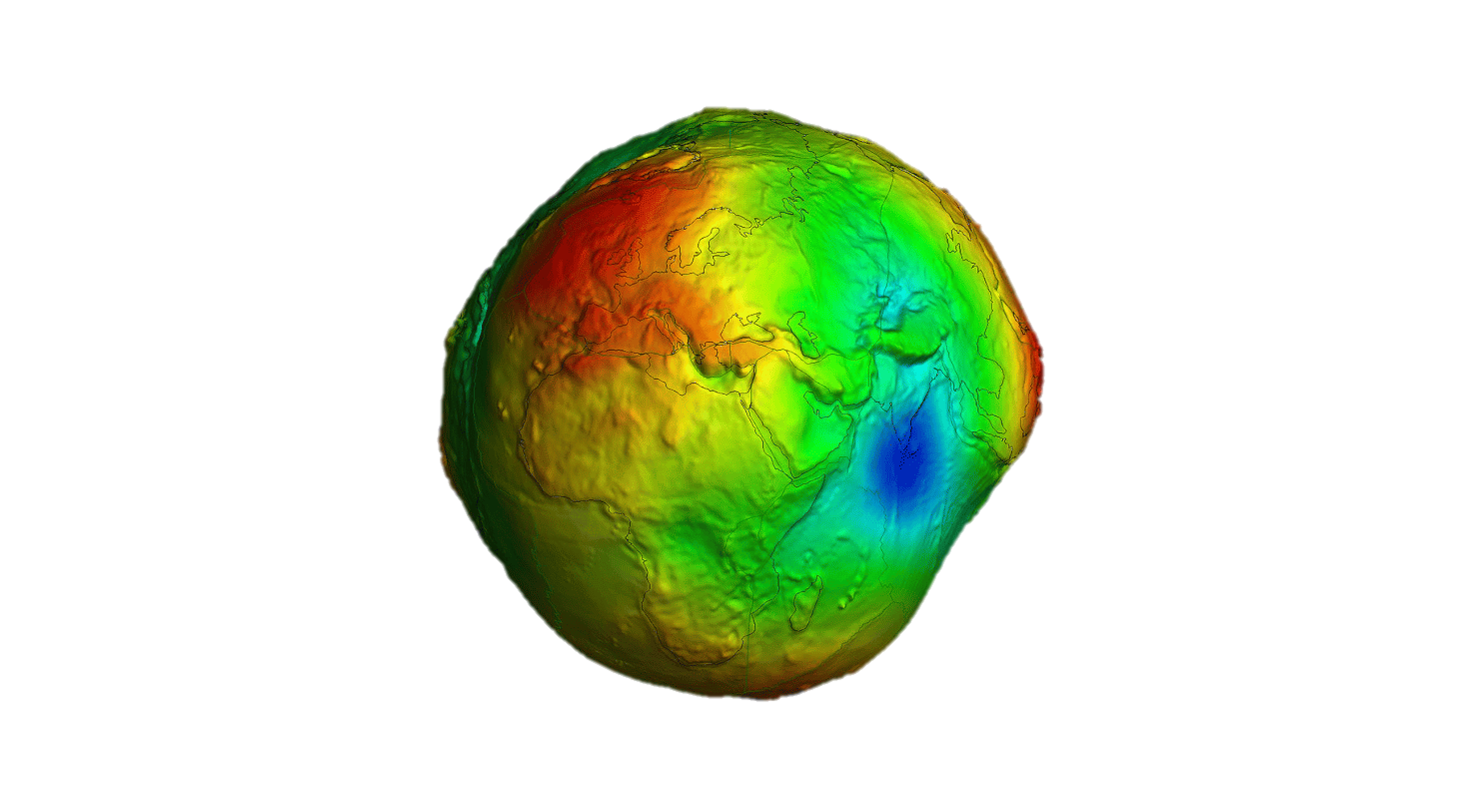
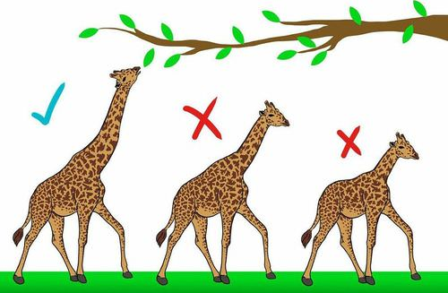
Aula 4. Evolução
- As mutações não guiam a evolução (Uma das fontes).
- Fenômeno de duas forças: a produção de variação e a escolha das variantes pela seleção natural.
- O ambiente é o principal agente da seleção natural.

Slide 22
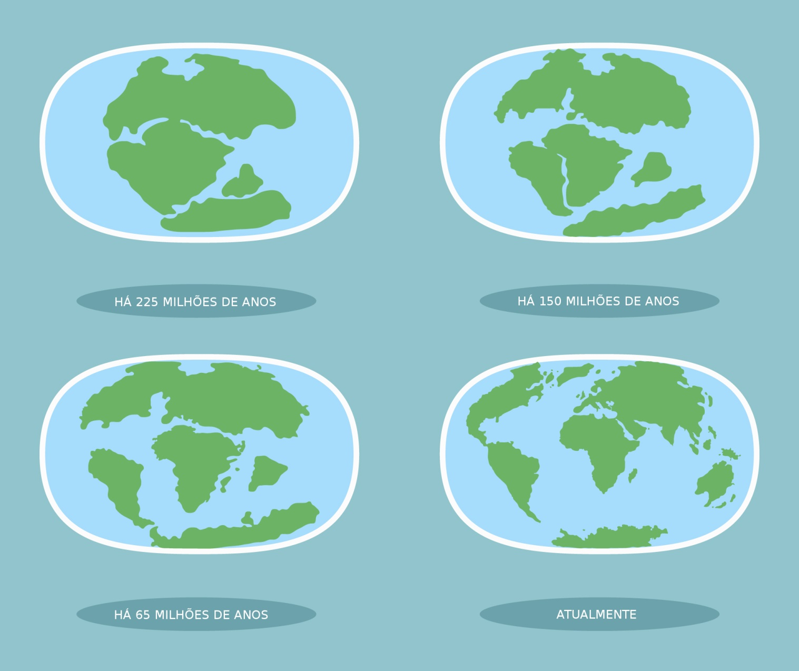
Aula 4. Evolução
Deriva continental

Slide 23
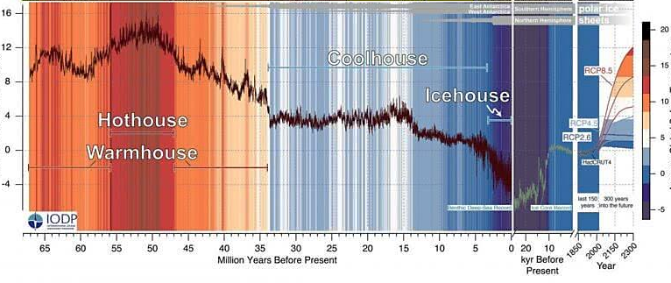
Aula 4. Evolução
Variação em Temperatura

Slide 24
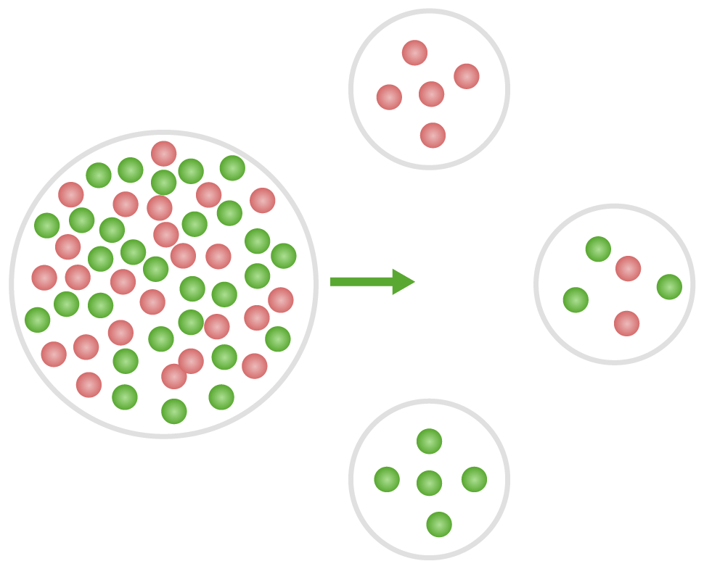
Aula 4. Evolução
A evolução atua ao nível populacional
descendência com modificações

Slide 25
Aula 4. Evolução
Tempo em milhões de anos
Tempo em milhões de anos
Gerações
Gerações
descendência com modificações

Slide 26
Aula 4. Evolução
A seleção natural atua somente sobre o indivíduo

Slide 27
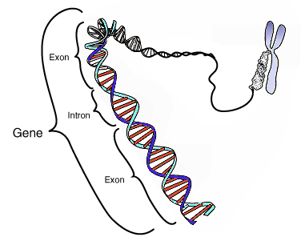
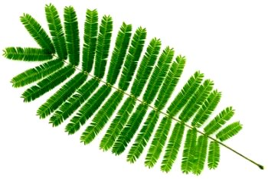
Aula 4. Evolução
O que se expõe à seleção natural não é o gene, mas o fenótipo, que é a manifestação do genótipo todo.

Slide 28
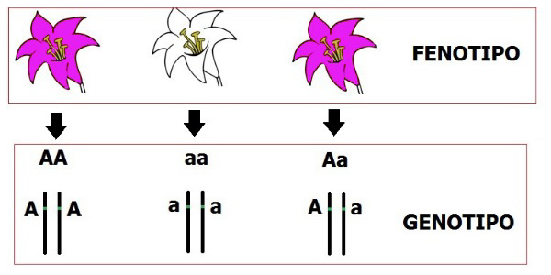
Aula 4. Evolução
O que se expõe à seleção natural não é o gene, mas o fenótipo, que é a manifestação do genótipo todo.

Slide 29
Aula 4. Evolução
Dominantes
Recessivos
AATTCGCGCGTT – Asas curtas e finas
Dominante X
AATTCGCGCGGG – Asas curtas e largas
Recessivo x1
AATTGGGGCGTT – Asas longas e finas
Recessivo x2

Slide 30
Aula 4. Evolução
Genótipos
x
Fenótipos
Dominante X
XX
Xx1
Xx2
Asas curtas e finas
Recessivos
x1x1
x1x2
x2x2
Asas curtas e largas
Algo intermediário
Asas longas e finas
Fenótipos
Genótipos

Slide 31
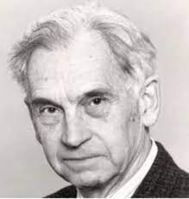
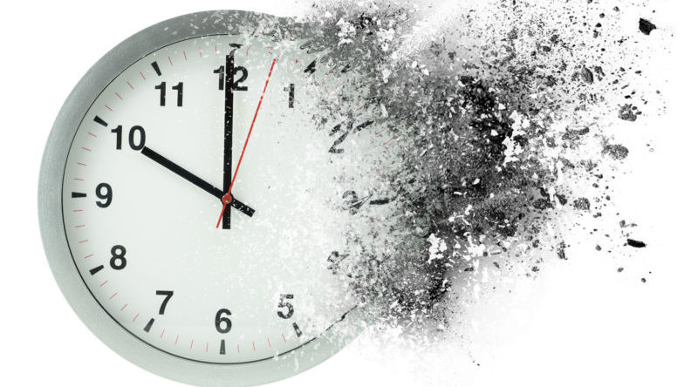
Aula 4. Evolução
O indivíduo é apenas um veículo temporal, contendo uma pequena porção do patrimônio gênico da espécies por curto espaço de tempo.
O conjunto de populações é a encarnação temporária e a manifestação visível do patrimônio gênico de uma espécie.
Ernst Mayr

Slide 32
Aula 4. Evolução
Na ausência da SELEÇÃO NATURAL, os alelos de um gene não deverão alterar a suas frequências de geração para geração.
Tempo em milhões de anos
Tempo em milhões de anos
Gerações
SEM
Gerações
COM
Equilíbrio de Hardy-Weinberg

Slide 33
Aula 4. Evolução
Tipos de seleção natural
Direcional
Normalizadora
Disrruptiva

Slide 34
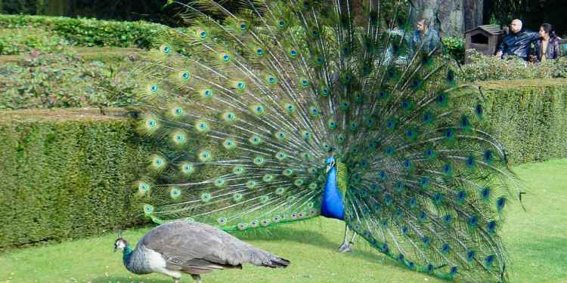
Aula 4. Evolução
Tipos de seleção natural
Seleção Sexual → Preferência por gêneros (macho ou fêmea) de algumas espécies na escolha do parceiro ou parceira com melhores características reprodutivas e pós-reprodutivas.

Slide 35
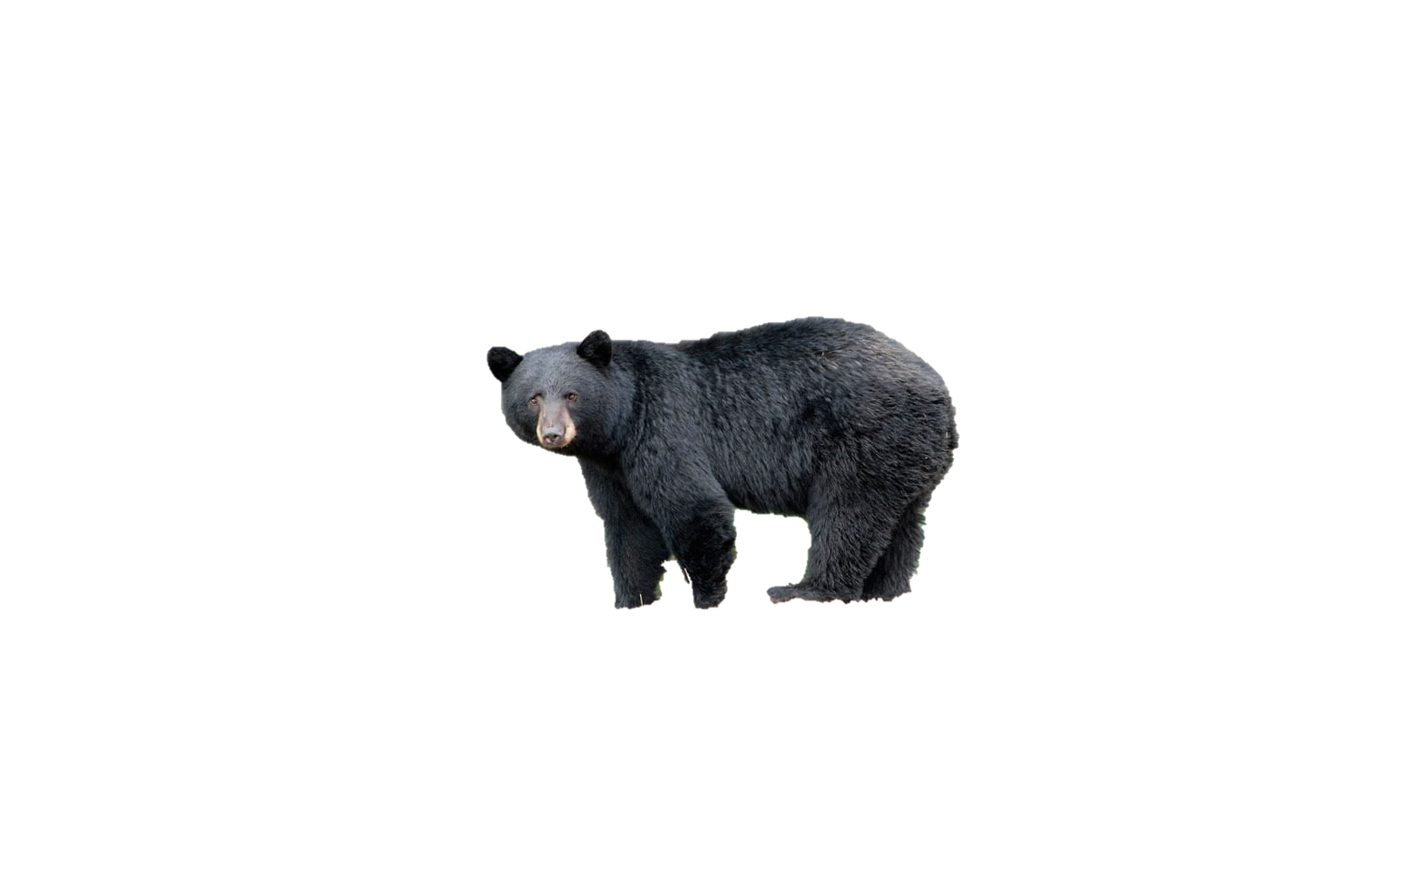
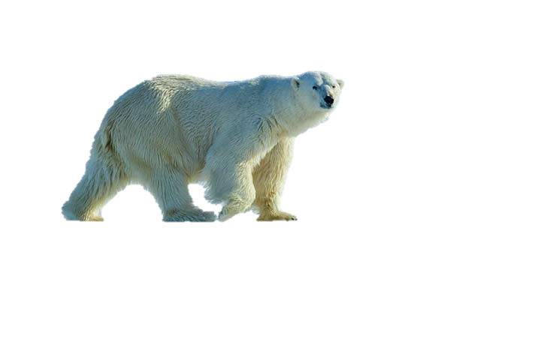
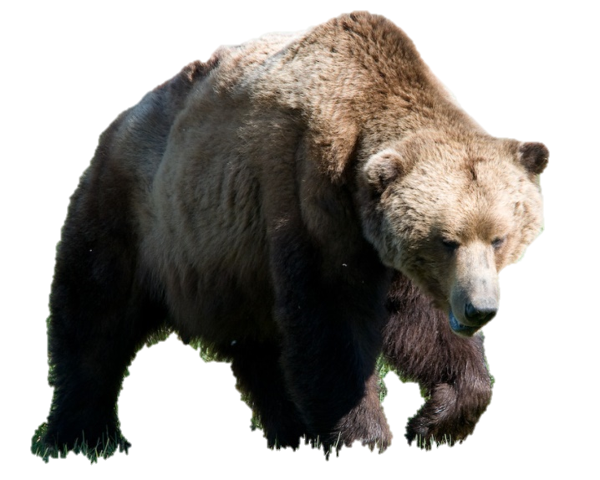
Aula 4. Evolução
Adaptação
Processo pelo qual uma população se ajusta ao ambiente em constante mudança, aumentando as chances de sobrevivência e reprodução
Valor adaptativo → Relativo a um caractere que aumenta/reduz a chance de sobrevivência e reprodução
Mutações
Recombinação
Fluxo gênico
Reduzem adaptação
Seleção Natural age aumentando a adaptação

Slide 36
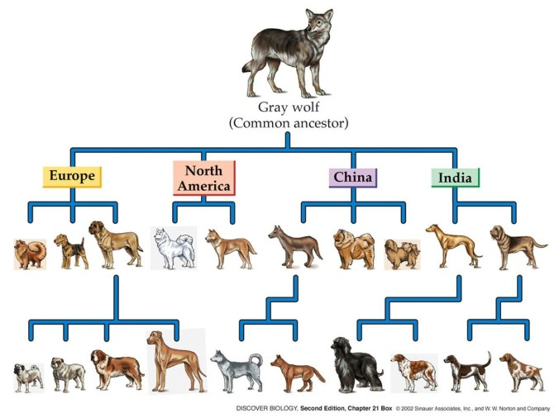
Aula 4. Evolução
Seleção artificial

Slide 37
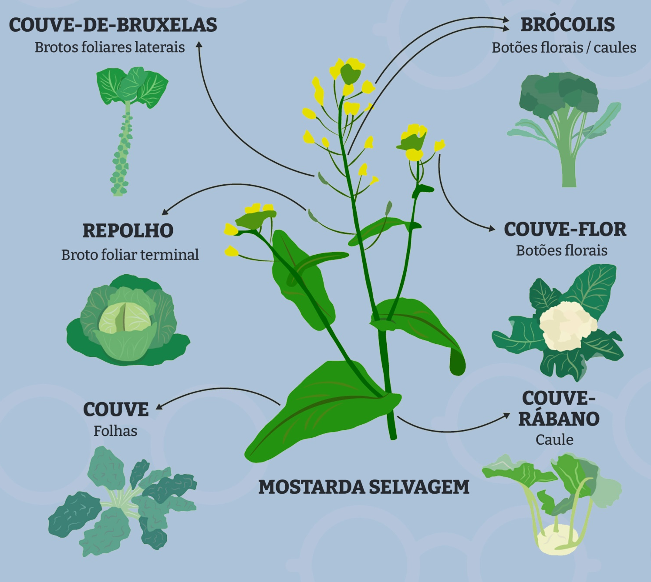
Aula 4. Evolução
Seleção artificial

Slide 38
Aula 4. Evolução
Especiação

Slide 39
Aula 4. Evolução
Como novas espécies surgem?
“economia da natureza”
Extinção
Competição
Isolamento reprodutivo
Seleção natural
Adaptação

Slide 40
Aula 4. Evolução
- A competição geralmente é mais severa entre formas semelhantes, consequentemente as formas intermediárias tendem a ser extintas.
- A extinção é o resultado da seleção natural, uma vez que as formas antigas acabam sempre sendo suplantadas pelas mais novas e aperfeiçoadas
- Para que uma nova espécie se estabeleça e se expanda uma pode/deve ser extinta.
- A extinção separa os grupos taxonômicos reconhecíveis

Slide 41
Aula 4. Evolução
Isolamento geográfico + Isolamento reprodutivo
IG impede a diluição dos genes mutantes que surgem no grupo isolado
IG expõe o grupo isolado a novas condições ambientais onde novas variações podem ser favorecidas

Slide 42
Aula 4. Evolução
IR reduz ou impere o fluxo gênico (troca de alelos)
Isolamento geográfico + Isolamento reprodutivo
Mecanismos de IR podem ocorrer sem separação física de dos grupos:
variação sazonal (procriar em diferentes épocas do ano)
complexidades comportamentais
fatores mecânicos (os órgãos reprodutores)
preferências ecológicas
incompatibilidades genético/fisiológicas (a progênie fraca, embrião inviável, ou estéreis).

Slide 43
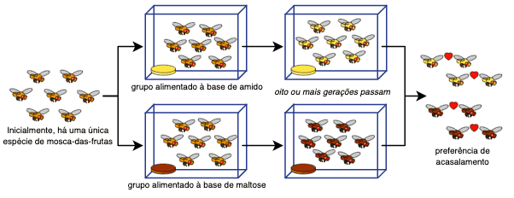
Aula 4. Evolução
Os mecanismos de Isolamento reprodutivo
pré-zigóticos (pré-cópulatórios) pós-zigóticos (pós-copulatórios)
Incompatibilidade pólen/estigma
Impedimento do tubo polínico
Incompatibilidade cromossômica
Sementes inviáveis
Progênie fraca, não se desenvolve
Progênie saudável porém estéril

Slide 44
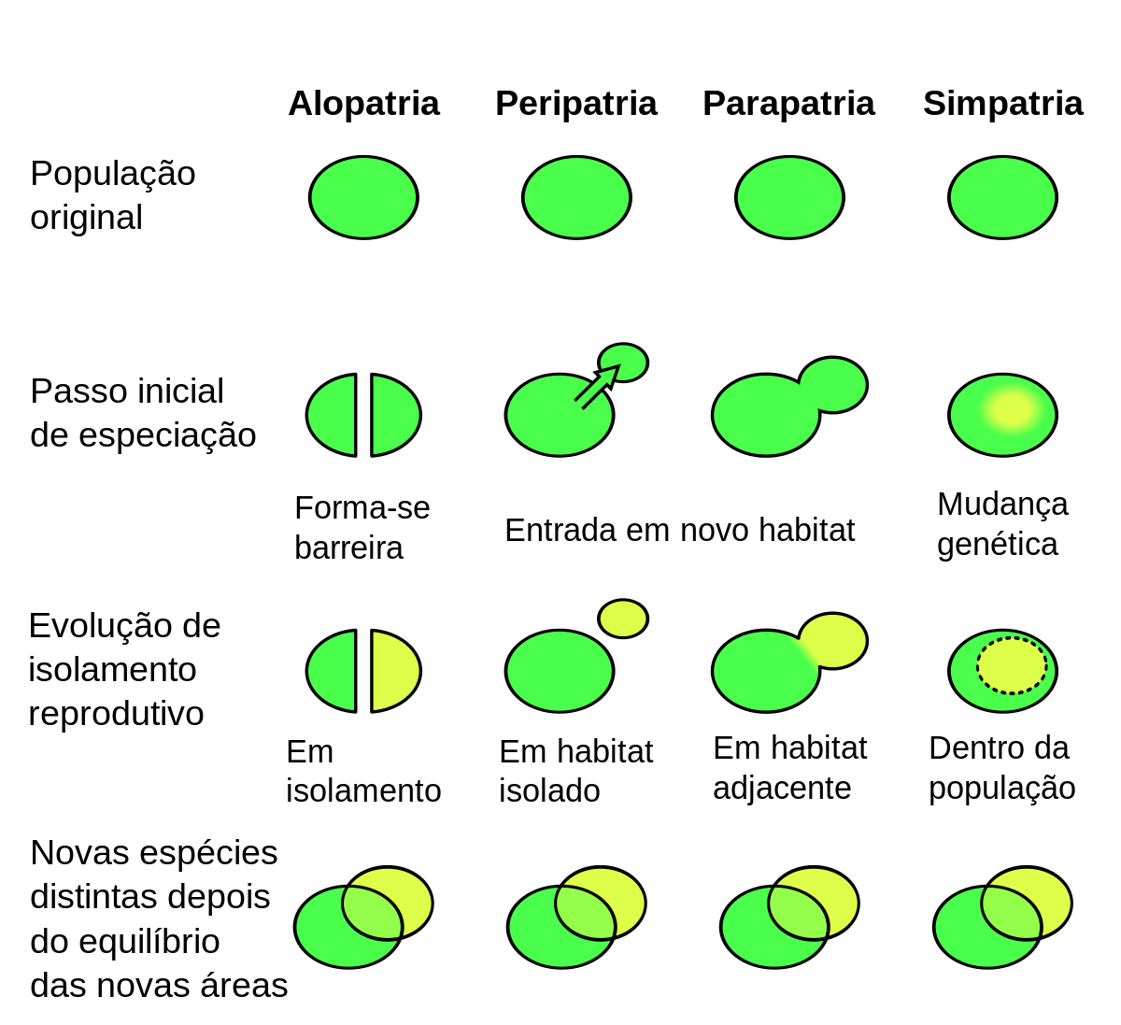
Aula 4. Evolução
Especiação

Slide 45
Aula 4. Evolução

Slide 46
Aula 4. Evolução
Especiação

Slide 47
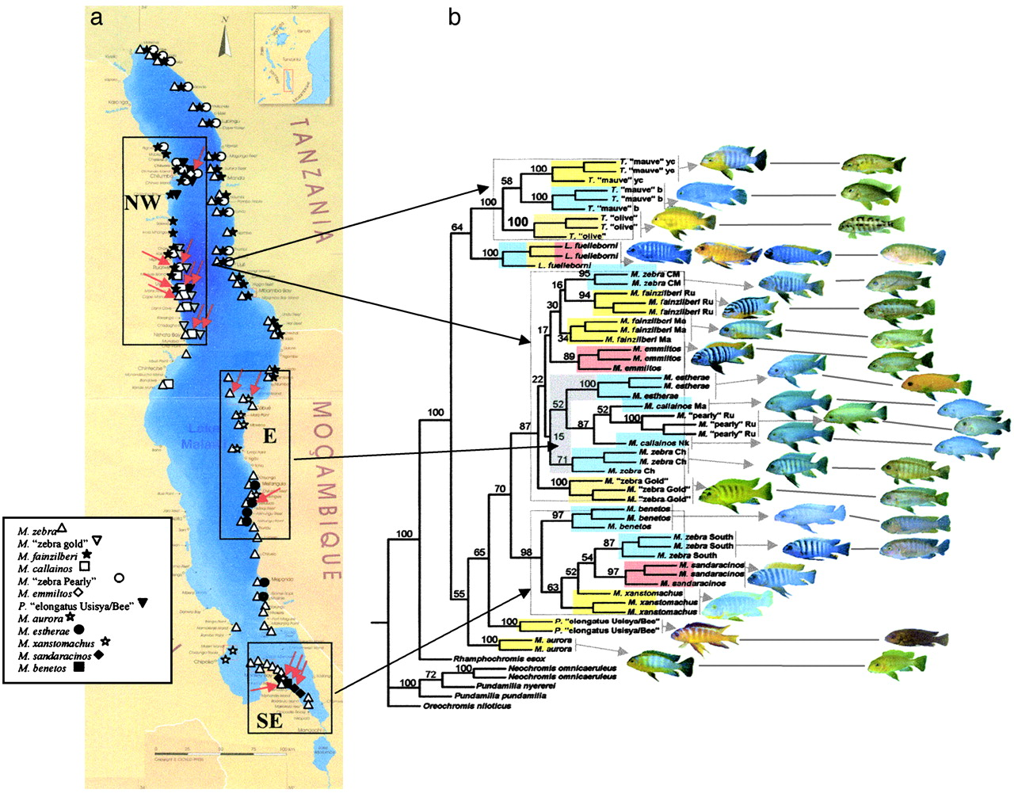
Aula 4. Evolução

Slide 48
Aula 4. Evolução
FILOSOFIA GERAL DA EVOLUÇÃO
Seleção natural
Qualquer população está adaptada ao ambiente específico em que vive.
Seleção natural deveria favorecer indivíduos com o genótipo ideal até que toda a população se tornasse geneticamente uniforme.
Quanto maior a variação genética em uma população, tanto mais a sua probabilidade de incluir genótipos capazes de suportar mudanças ambientais
Quanto menor a variação genética em uma população, tanto mais adaptada estará as condições ambientais atuais

Slide 49
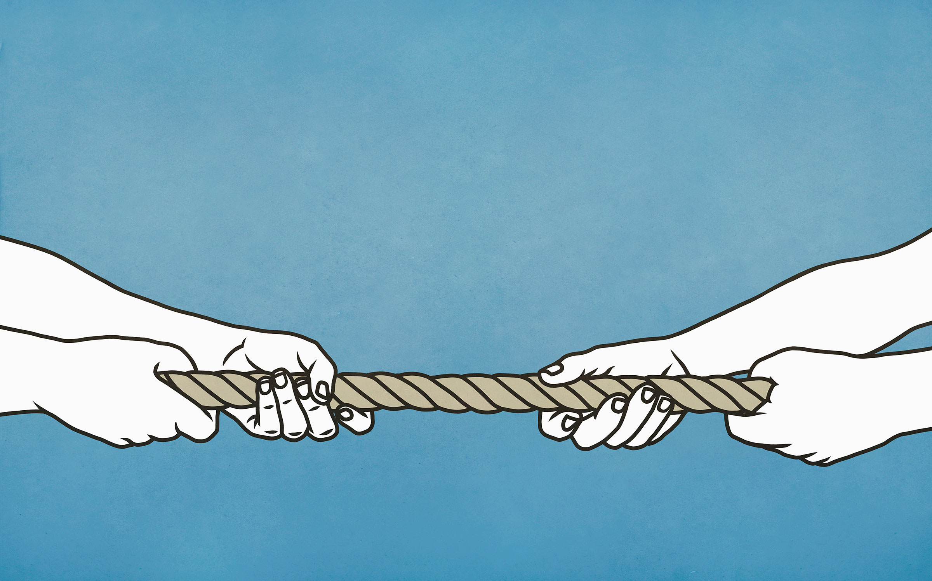
Aula 4. Evolução
Adaptação
Variação
Adaptação
Variação
TEMPO
Seleção Natural
Fluxo gênico
Mutações
Deriva genética

Slide 50
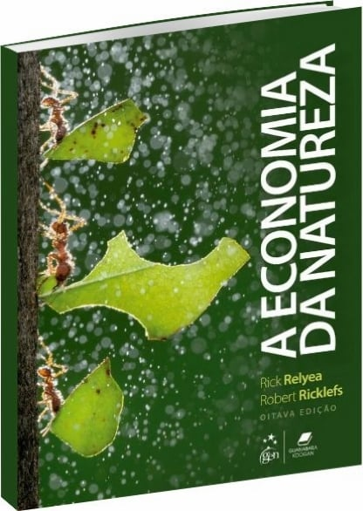
Aula 4. Evolução
Aula 3. Evolução (Cáp. 7 do Ricklefs)

